Slide 1
国泰安研发管理流程介绍及项目过程管理事项沟通——吉美

Slide 2

目 录
1
项目相关概念介绍
2
CMMI与国泰安研发管理流程体系介绍
3
同行评审介绍
4
配置管理介绍
5
研发管理及配置管理工具介绍

Slide 3
目 录
1
项目相关概念介绍
过程与流程的定义
项目与项目的特点
项目管理
项目过程管理的重要性
2
CMMI与国泰安研发管理流程体系介绍
3
同行评审介绍
4
配置管理介绍
5
研发管理及配置管理工具介绍

Slide 4
过程与流程的定义
过程：是为创建预定的产品、服务或成果而执行的一系列相互关联的行动和活动。每个过程都有各自的输入、工具和技术及相应输出。
流程：是指一个或一系列连续有规律的行动，这些行动以确定的方式发生或执行，导致特定结果的实现。
输入
工具与技术
输出
Notes:
输入：作为行动依据的文件或可记载成文的事项
工具与技术：作用于输入以产生输出的机制
输出：作为过程结果的文件或可记载成文的事项

Slide 5

项目与项目的特点
项目：为提供独特的产品、服务或成果所进行的临时性努力
项目的特点：
临时性：具有明确的开始和结束时间
独特性：产生独特的产品、服务或成果
渐进明细（逐步完善）

Slide 6
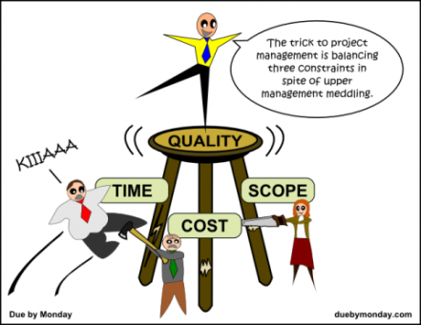

项目管理
项目管理：把各种知识、技能、工具和技术应用于项目各项活动中，以达到项目的要求
项目目标
时间
范围
成本
质量
Notes:
1、怎么样保证项目能够达到目标，通过项目管理
2、项目管理。重点强调前两点：
1）项目管理是对变化的管理，项目管理形成了一门科学。目的是总结项目管理的经验，形成组织过程资产，尽量保证其他项目按照这些经验能够成功。
2）但是我们刚才也看到了项目有一个特点：独特性。也就说明了复制成功是不可能的。那也就是要求项目管理者要尽可能的应用前面的经验来分析新的项目环境、项目特点。

Slide 7
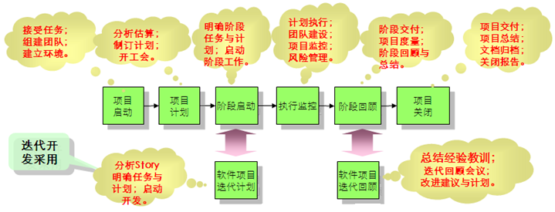
研发项目管理活动
项目管理活动主要由项目经理负责
项目管理活动主要分为项目启动、项目计划、阶段启动、执行监控、阶段回顾、项目关闭
项目管理活动在研发管理流程中统一定义

Slide 8





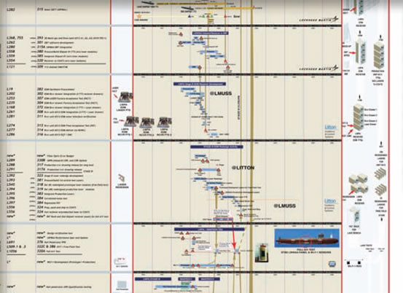
项目过程管理的重要性
项目验收
项目验收
项目启动
项目启动

Slide 9
目 录
1
项目相关概念介绍
2
CMMI与国泰安研发管理流程体系介绍
CMMI介绍
国泰安研发管理流程体系结构
开发模型介绍-瀑布模型
3
同行评审介绍
4
配置管理介绍
5
研发管理及配置管理工具介绍

Slide 10
CMMI概述
特点：有利于促进持续过程改进
特点：量化管理、定量控制
优化级
特点：文档化、标准化、形成组织级的标准过程
定量管理级
特点：基本的项目管理过程
已定义级
特点：无秩序的、混乱的、“英雄主义”
可重复级
初始级
Notes:
能力成熟度：过程能力被明确和有效定义、管理、测量和控制的程度。将能力成熟度通过科学的模型表征出来，就是能力成熟度模型。
能力成熟度模型”即CMM-Capability Maturity Model；
集成能力成熟度模型CMM Integration（SW-CMM/SE-CMM/IPD-CMM）
CMMI（Capability Maturity Model Integration）
能力成熟度模型集成是一个共通性的整合架构，支
持整合不同专业领域的特定能力成熟度模型及相关
产品，并提供系统工程及软件工程的指导原则，希
望在任何架构下的组织，都能促进其流程改善。

Slide 11

公司研发管理流程体系结构
总纲
CMMI方针政策
项目管理生命周期模型
项目管理组织、角色、职责
流程/指南
研发主流程
支撑类流程/指南
过程执行的剪裁和要求
模板/检查单/样例
项目交付的模板
检查要素表
优秀项目样例

Slide 12
瀑布模型

Slide 13
目 录
1
相关概念介绍
2
CMMI与国泰安研发管理流程体系介绍
3
同行评审介绍
缺陷分布及质量成本
开展评审活动的好处
评审的目的及意义
标准的评审过程
国泰安的正式评审流程
4
配置管理介绍
5
研发管理及配置管理工具介绍

Slide 14
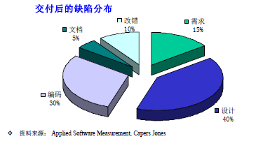
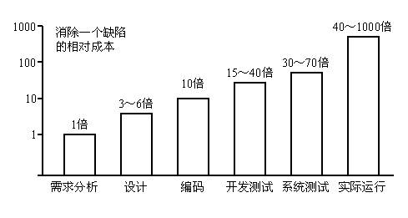
缺陷分布及质量成本
缺陷数量的放大的原因是，每个进入下个步骤的缺陷都可能引起下个步骤中的多个缺陷，导致消除缺陷成本的剧增。

Slide 15
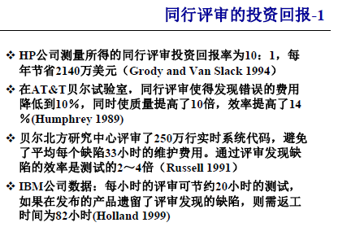
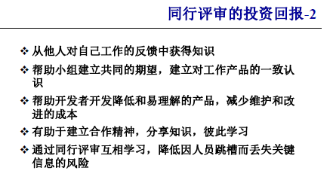
开展评审活动的好处（1）
这样一来，即使在综合考虑了同行评审活动的成本的情况下，同行评审活动也会使测试成本下降５０％～８０％。
如果程序员在开发阶段就接受了完整的同行评审，并且它在维护过程中的改动也经过了同行评审，那么它的维护成本将减少80％。

Slide 16
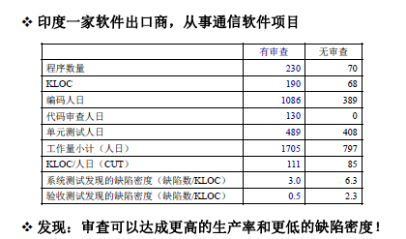
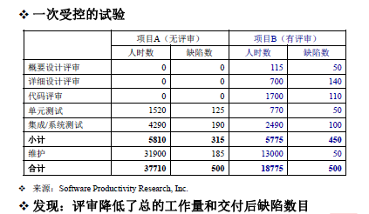
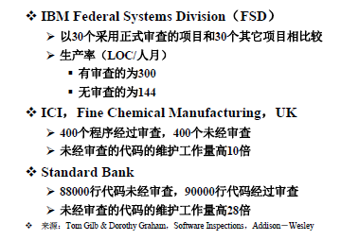
开展评审活动的好处（2）

Slide 17
评审的目的及意义
目的
在软件开发过程中邀请同行对工作产品进行审查，其目的是尽早发现那些潜在的缺陷或错误,避免这些错误和缺陷遗漏到项目的后续阶段。评审需要前期准备、计划、安排好时间进度表，而且越早召开对项目越有价值。
意义
通过消除工作成果的缺陷而提高产品的质量
越早消除缺陷就越能降低后续开发修改缺陷的人力和时间成本
开发人员能及时地得到同行专家的帮助和指导，无疑会加深对工作成果的理解，更好地预防缺陷

Slide 18
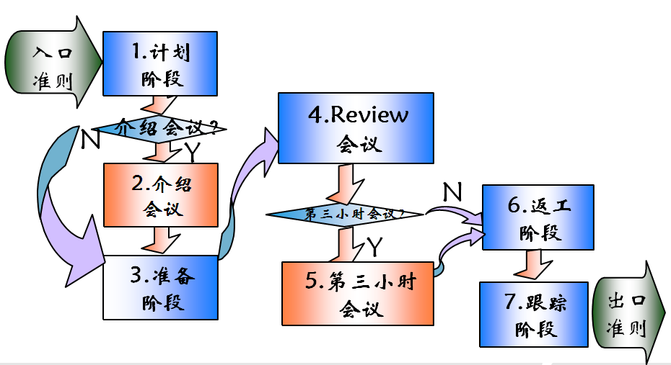
标准的评审过程

Slide 19
国泰安的正式评审流程

Slide 20
目 录
1
相关概念介绍
2
CMMI与国泰安研发管理流程体系介绍
3
同行评审介绍
4
配置管理介绍
配置管理的意义及相关概念
缺乏配置管理导致的问题
配置管理过程活动
变更管理
5
研发管理及配置管理工具介绍

Slide 21
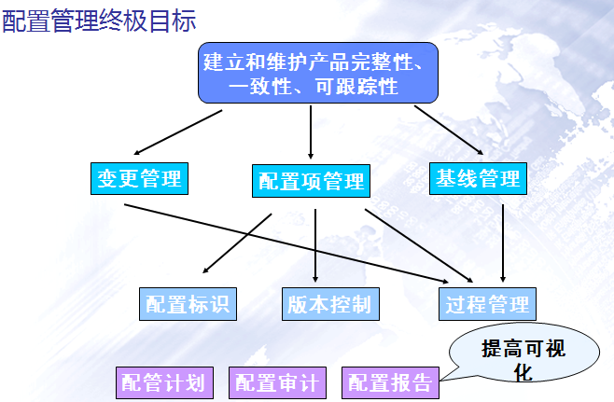
配置管理的意义
配置管理的意义
配置管理的目的是采用配置标识、配置控制、配置状态统计以及配置审计来建立和维护工作产品的完整性。

Slide 22
配置管理的相关概念（1）
配置管理
对公司/产品/项目的工作产品进行管理以确保它们的完整性、一致性。配置管理的主要内容包括：识别要纳入配置管理的工作产品，在特定的里程碑处建立阶段基线，控制已基线化的阶段基线的变更，记录配置项的状态及其变化，审计配置管理工作及其结果。
工作产品
工作过程中所产生的有效输出。例如，业务需求、需求规格、设计文档等。
配置项
须纳入配置管理的工作产品。例如，业务需求、需求规格、设计文档等。

Slide 23
配置管理的相关概念（2）
配置库
为公司/产品/项目建立的一个存储库，用于存储软件配置项和相关联的配置管理信息。
基线（Baseline）
项目配置库中每个工作产品版本在特定时期的一个“快照”。它提供一个正式标准，随后的工作基于此标准进行，且只有经过授权后才能变更这个标准。
变更控制委员会(Change Control Board，缩写：CCB)
对变更请求进行分析、整理，并做出决定的一个内部组织。

Slide 24
缺乏配置管理导致的问题
缺乏配置管理导致的问题
发错版本
异地不能正常工作
已经解决的缺陷过后又出现错误
找不到编辑程序（或文档）的人
找不到最新最完整的版本（或文件）
产品升级和维护所必须的程序和文档非常混乱
缺乏相应的版本和权限控制，数据及信息安全难以保障

Slide 25
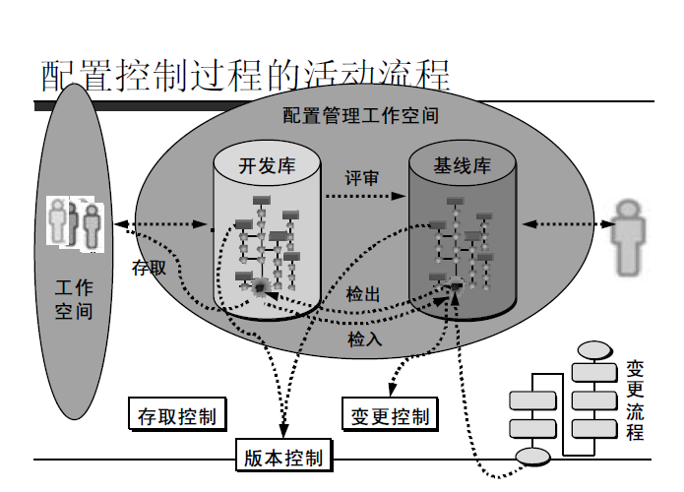
配置管理过程活动（1）

Slide 26
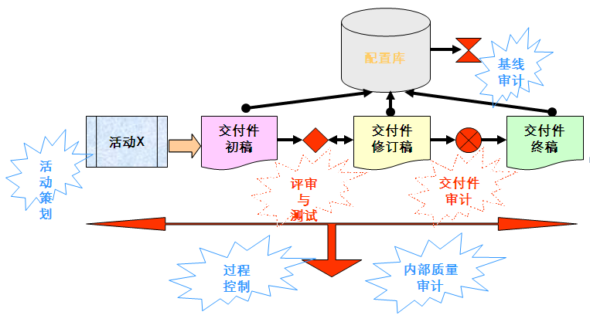
配置管理过程活动（2）

Slide 27
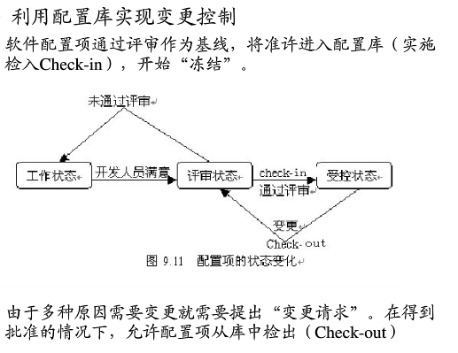
变更管理
变更的不可避免性
变更的复杂性
配置项数量大、版本多
变更的迁延性
人员沟通协调
变更管理的任务
分析变更
记录和追踪变更
采取措施保证变更在受控状态下进行

Slide 28
目 录
1
相关概念介绍
2
CMMI与国泰安研发管理流程体系介绍
3
同行评审介绍
4
配置管理介绍
5
研发管理及配置管理工具介绍

Slide 29
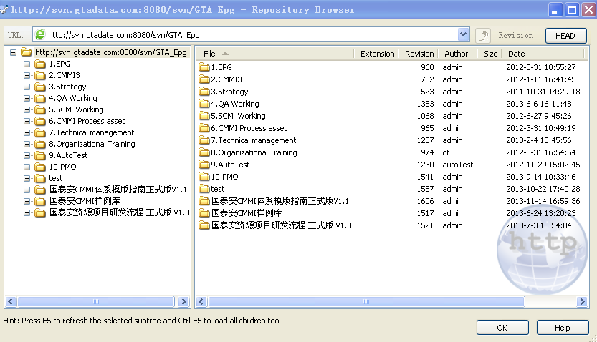
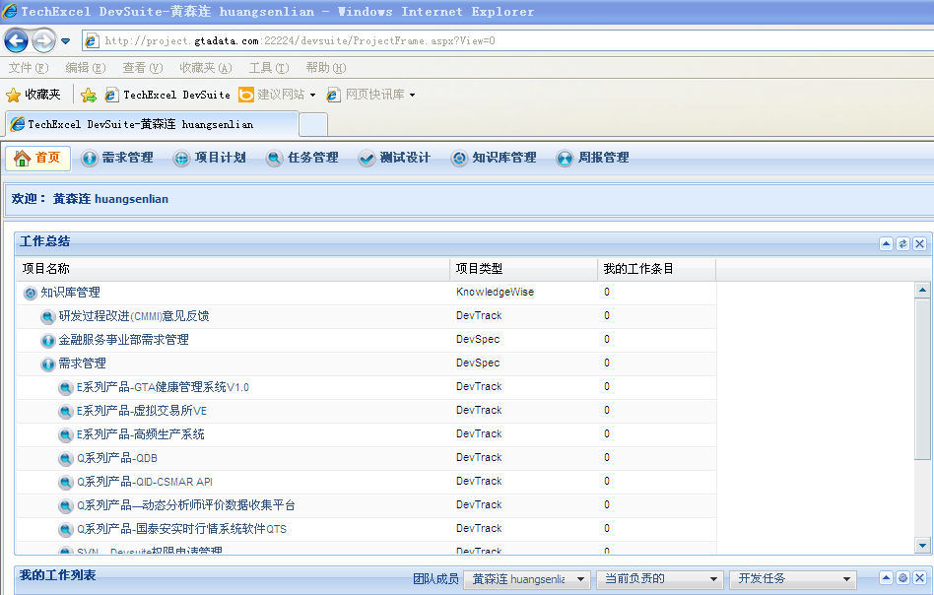
研发管理及配置管理工具介绍
配置管理工具
SVN
研发管理工具
DevSuite

Slide 30

THANK YOU
深圳市国泰安信息技术有限公司
2014年03月

